Slide 1
Остап и Андрий
Портрет. Портретная характеристика. Литературные образы героев произведения.

Slide 2
Давайте вспомним:
Как автор создаёт образ
литературного героя?

Slide 3
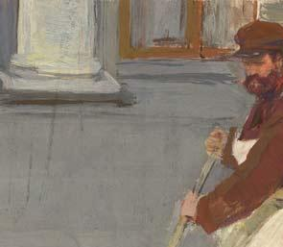
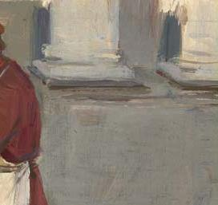
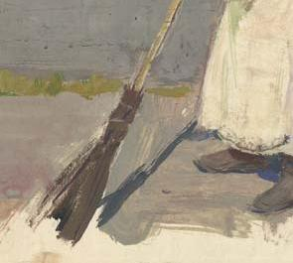
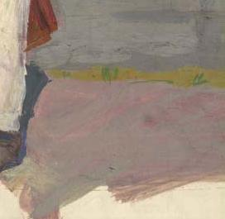
Герасим – главный герой рассказа «Муму»
Что нужно автору, чтобы создать образ
литературного героя?
Чтобы создать образ автору надо знать:
Что создаёт?
Как это сделать?

Slide 4
Средства создания образа литературного героя
имя
портрет
поведение
внешность
герой
Поступки
интерьер
одежда
Род занятий
Мы ответили на вопрос «Что создаёт автор?»

Slide 5
Художник рисует красками,
а писатель рисует при помощи средств художественной изобразительности:
метафор, сравнений,олицетворений,
гипербол и проч.
Мы ответили на вопрос:
Как автор создаёт образ?

Slide 6
Ответим ещё на один вопрос:
Чем отличаются термины «портрет» и «портретная характеристика?»
Мы выяснили, что термин «портретная характеристика»
понятие более широкое, включающее в себя
ещё и авторскую оценку характера, поведения героя.

Slide 7
Теперь поговорим о наших героях.
Остап
Андрий
В начале автор даёт общий портрет братьев.
Почему?
Но здесь же подчёркивает разность братьев. Как?
Братья одинаковые или разные?
Заполним таблицу

Slide 8
Остап
Андрий
Как учились?
Где учились?
Как учились?
Отношение
к бедной матери
своей
Шалости
и проказы?
Шалости
и проказы?
Ответственность за проступок
Ответственность за проступок
Получились ли хорошие воины из них?
Способен
ли предать
своих товарищей?
Способен
ли предать
своих товарищей?

Slide 9
Как вы думаете, почему Андрий становится предателем?
Приведите аргументы письменно:
Чем бы мы могли его оправдать?
Можно ли его оправдать ?

Slide 10
Родину, Мать – умей защищать!
Какие три центральных слова – символа присутствуют
в повести «Тарас Бульба», вокруг которых строится вся повесть?
Мать
Родина
ЛЮБОВЬ
В начале повести есть указание на то, что Андрий может предать свою Родину.
Найдите в тексте

Slide 11
Какие черты характера Андрия
привели к предательству?
Согласны ли вы с высказыванием:
«Андрий мог думать только о себе,
поэтому не способен был постоять за общее дело?»
Дайте полный письменный ответ на этот вопрос
и получите оценку

Slide 12
На следующем уроке мы поговорим
с вами о Тарасе Бульбе,
о товариществе,
о современности повести.

